Slide 1
Projekt tímu
DMDEV
DmDEV
Slovak Quiz

Slide 2
Všeobecné informácie
DmDEV

Slide 3
Cieľ projektu
DmDEV
Vytvorenie platformy na učenie sa slovenčiny pre ľudí z celého sveta, najmä pre tých, ktorí hovoria po ukrajinsky.

Slide 4
Cieľová skupina
DmDEV
Ukrajinskí študenti, cudzinci žijúci na Slovensku a všetci, ktorí sa chcú naučiť slovenský jazyk v zrozumiteľnej forme pre štúdium na vysokej škole a každodenný život.

Slide 5
Podciele
DmDEV
1) Vytvoriť interaktívne testy a
cvičenia pre úrovne A1–B2
2) Umožniť sledovanie pokroku a štatistík používateľa
3) Pridať slovník s výslovnosťou, prekladom a obrázkami

Slide 6
Prínosy nášho projektu
DmDEV
Zlepšenie dostupnosti výučbových materiálov pre Ukrajincov
Podpora jazykovej a kultúrnej integrácie
Rozvoj gramotnosti prostredníctvom e-learningu

Slide 7
Konkurencia nášho projektu
DmDEV
Existujú platformy ako Duolingo alebo Slovake.eu, ale žiadna z nich neponúka plnohodnotnú podporu v ukrajinskom jazyku.

Slide 8
Technická uskutočniteľnosť
DmDEV
Vývoj webovej stránky je možný pomocou moderných webových technológií (HTML5, CSS3, JavaScript). Na realizáciu funkcií testov, cvičení, interaktívneho slovníka a ukladania pokroku je možné použiť hotové knižnice a databázy. Stránka bude mať responzívny dizajn, aby fungovala aj na mobilných zariadeniach. Do budúcna sa plánuje aj samostatná mobilná aplikácia.

Slide 9
Ekonomická uskutočniteľnosť
DmDEV

Slide 10




DmDEV
Očakávané náklady: 10 000 EUR
Zdroje príjmu: Platené predplatné (prémiový obsah)Reklama v bezplatnej verzii Partnerstvá s jazykovými školami alebo vzdelávacími programami.
Mzdy: závisia od zapojenia odborníkov – freelanceri, ale pravdepodobnejšie bude
vlastný tím.
Vývoj MVP: približne 3–6 mesiacov, v závislosti od rozsahu.
Záver:
Projekt sa môže stať sebestačným do 12–18 mesiacov od spustenia za predpokladu aktívnej propagácie a rastu používateľskej základne.

Slide 11
Organizačná uskutočniteľnosť
DmDEV

Slide 12

Realizačný tím
DmDEV
Dmytro Sydorenko
Maksym Sahun
SEO/ Projektový manažér
Illia Tretiak
IT specialist
UX/UI Dizajnér
Vladyslav Momot
Dmytro Balanenko
Marketér
- Projektový manažér – koordinuje process
- Webový vývojár – zodpovedá za funkčnosť stránky
- Dizajnér – vizuálna identita
- UX/UI Jazykový špecialista na slovenčinu – tvorba obsahu
- Marketér – propagácia stránky na sociálnych sieťach,
- SEO – head team
UX/UI Dizajnér

Slide 13
Štruktúra projektu
DmDEV
Počiatočná fáza: výskum,
dizajn, vývoj MVP
Prechodná fáza: testovanie s používateľmi
Záverečná fáza: Spustenie, monitorovanie, škálovanie

Slide 14
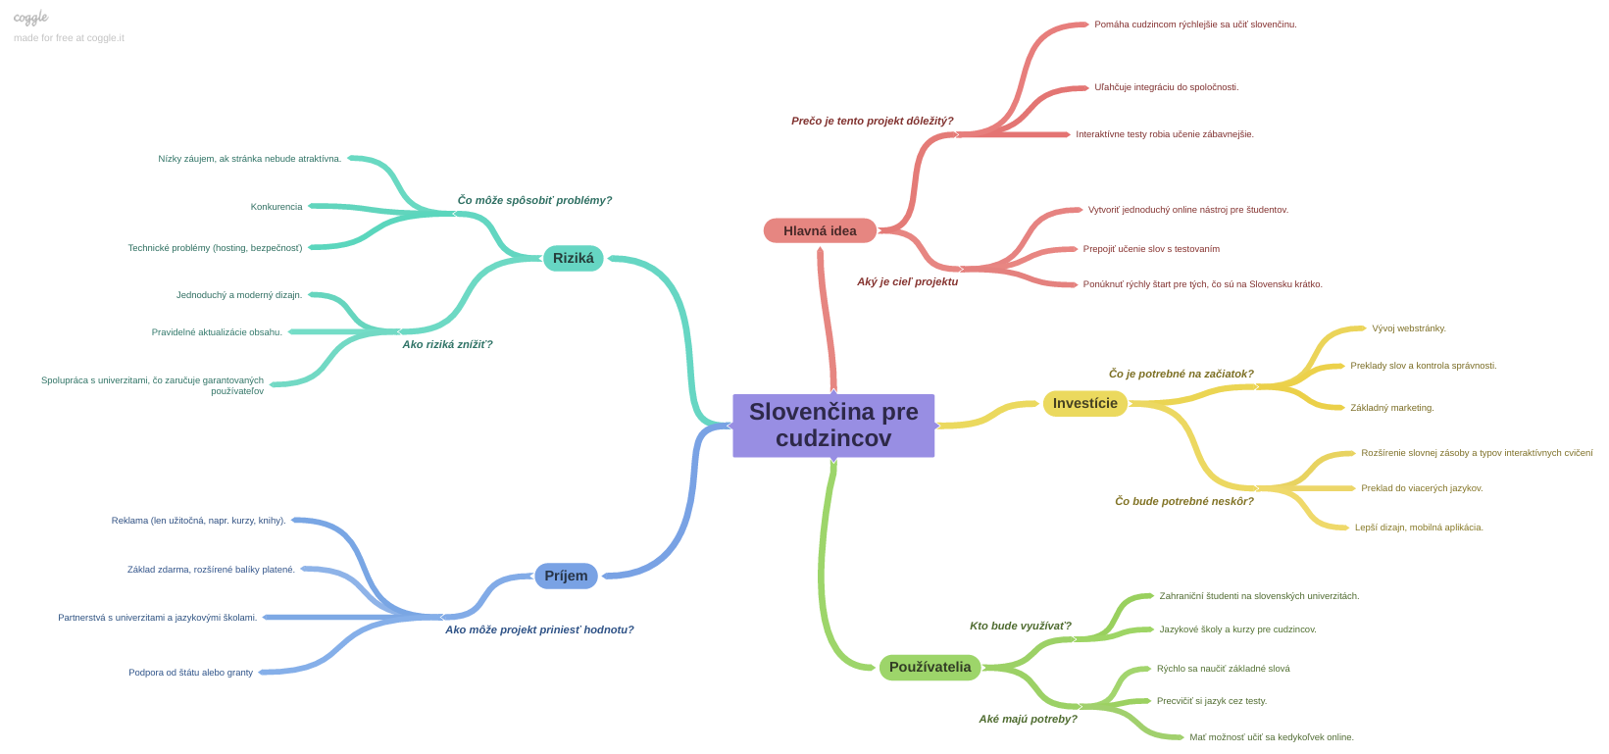
MindMap
DmDEV

Slide 15
Riziká a ich minimalizácia
DmDEV
Nízky záujem používateľov – Stredné – riešenie (Marketing, analýza potrieb cieľovej skupiny)
Prekročenie rozpočtu – Stredné – riešenie (Dôkladné plánovanie, postupná realizácia)
Vysoká konkurencia – Vysoké – riešenie (Unikátny obsah, zameranie sa na Ukrajincov)

Slide 16
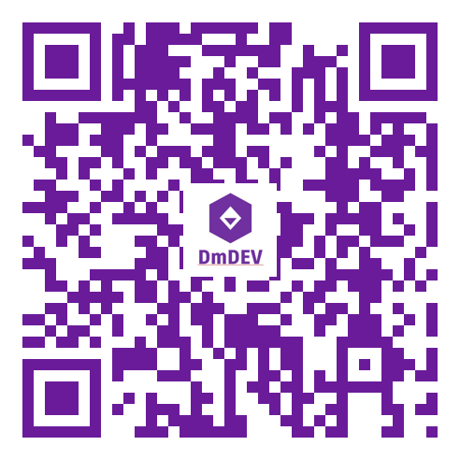
Web-stranka
DmDEV
DmDEV

Slide 17
Ďakujeme za pozornosť!
DmDEV

